Slide 1

АТБ
Азиатско-тихоокенский банк

Slide 2
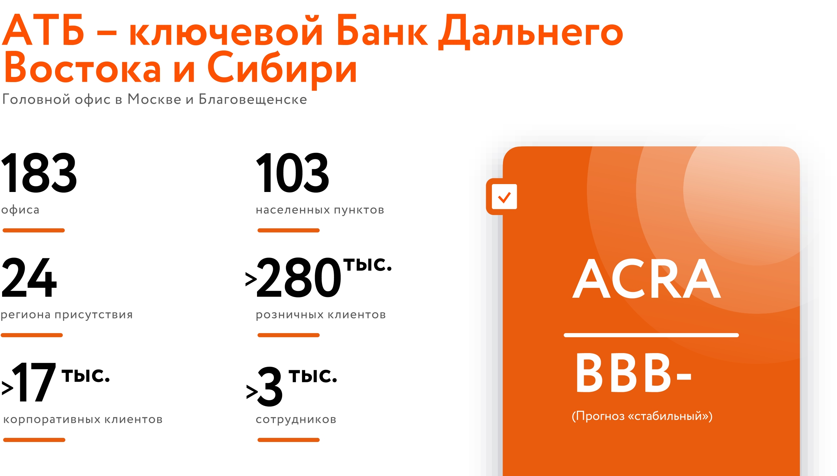

Slide 3

45
АТБ сегодня:
место
по активам в России*
По состоянию на 1 января 2022 г.
37
место
В рознице
В корпоративном бизнесе
по прибыли**
41
ТОП 7
ТОП 5
по портфелю розничных кредитов в домашних регионах присутствия
по объему оборота с золотом
место
по вкладам
ТОП 7
ТОП 6
46
по вкладам в домашних регионах присутствия
по льготному кредитованию субъектов МСП в ДФО
место
ТОП 10
по объёму кредитного профиля
по обслуживанию ВЭД
с Азией на Дальнем Востоке
25
ТОП 20
место
по объему кредитования МСБ в России
по ИИС на Мосбирже
* Рейтинг газеты «Коммерсантъ» от
17 декабря 2021 г.
** Рейтинг Banki.ru, март 2022

Slide 4
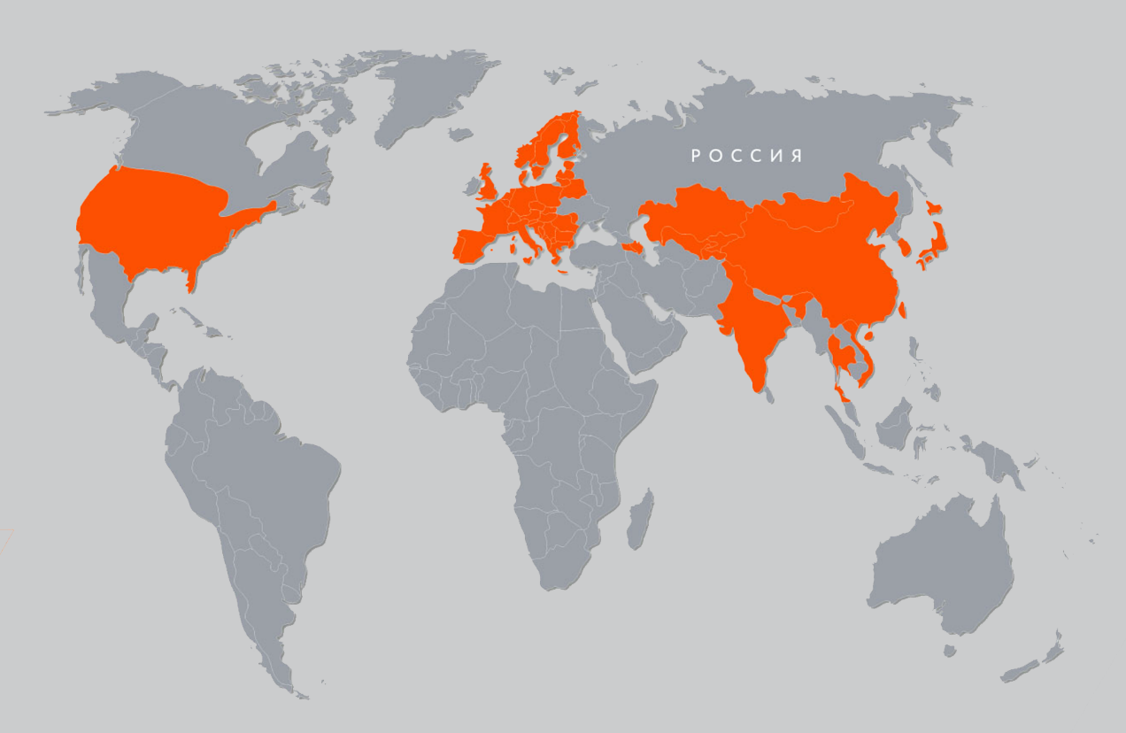

Поддерживаем трансграничный бизнес своих клиентов
  по всему миру

Slide 5






Slide 6
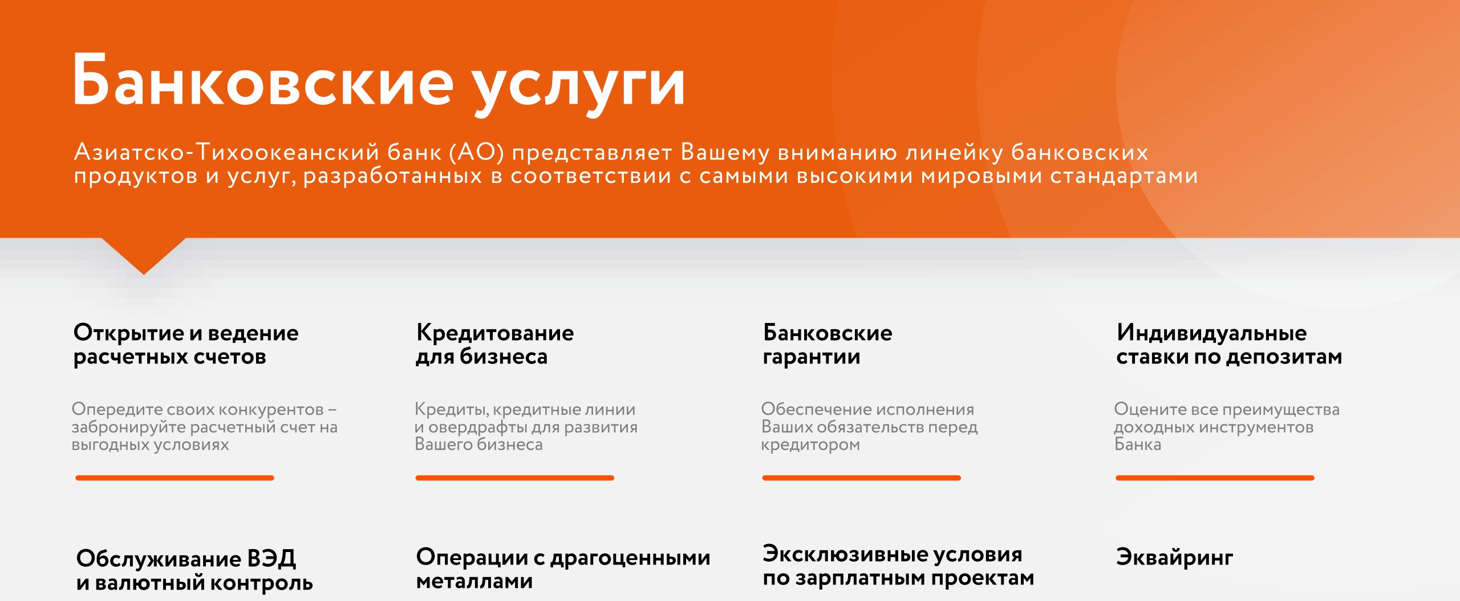






























Slide 7
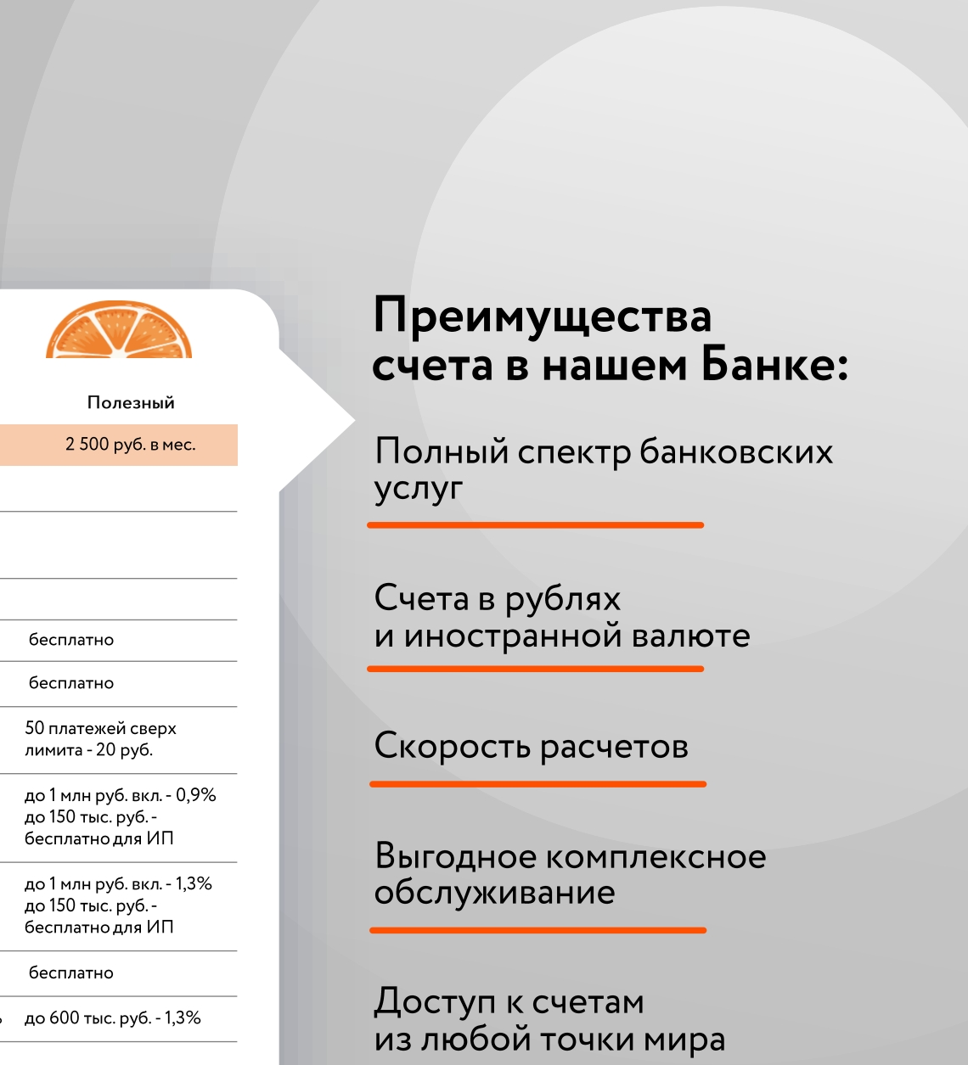
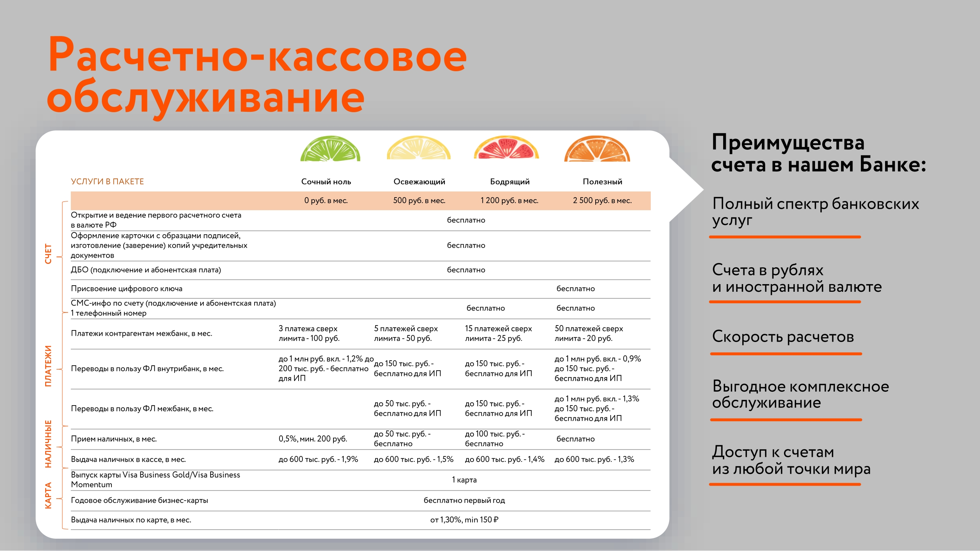

Slide 8
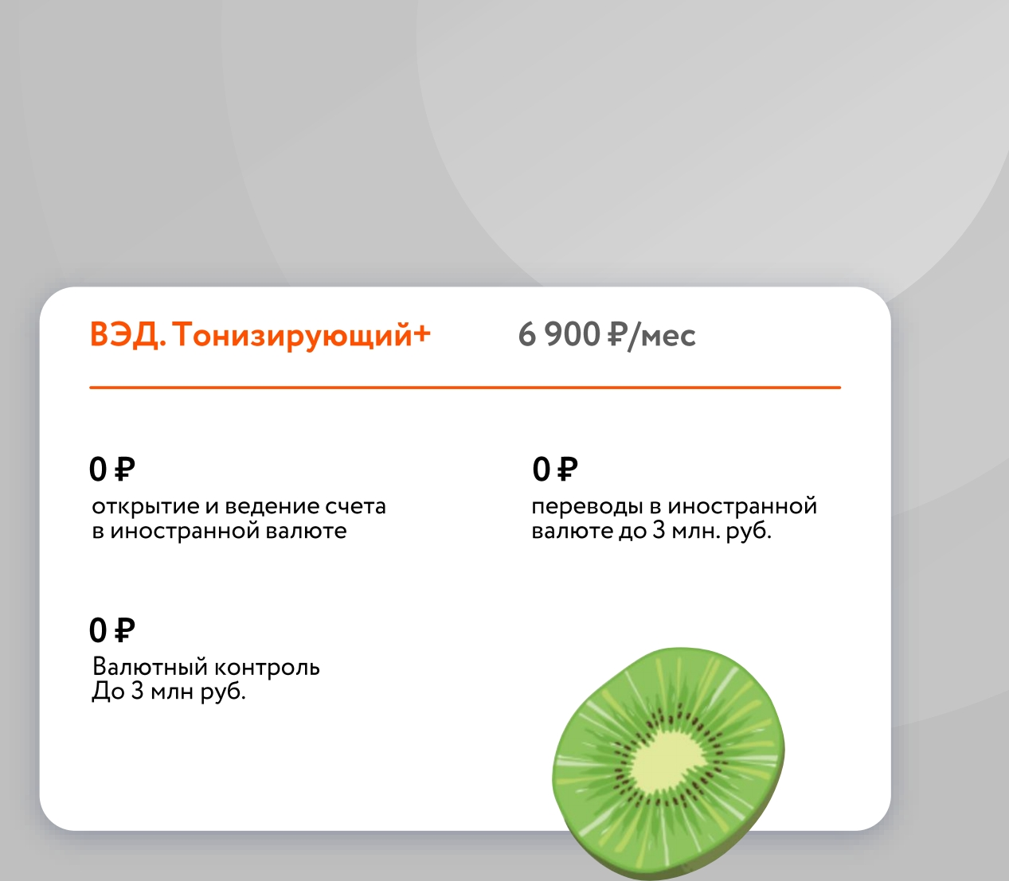


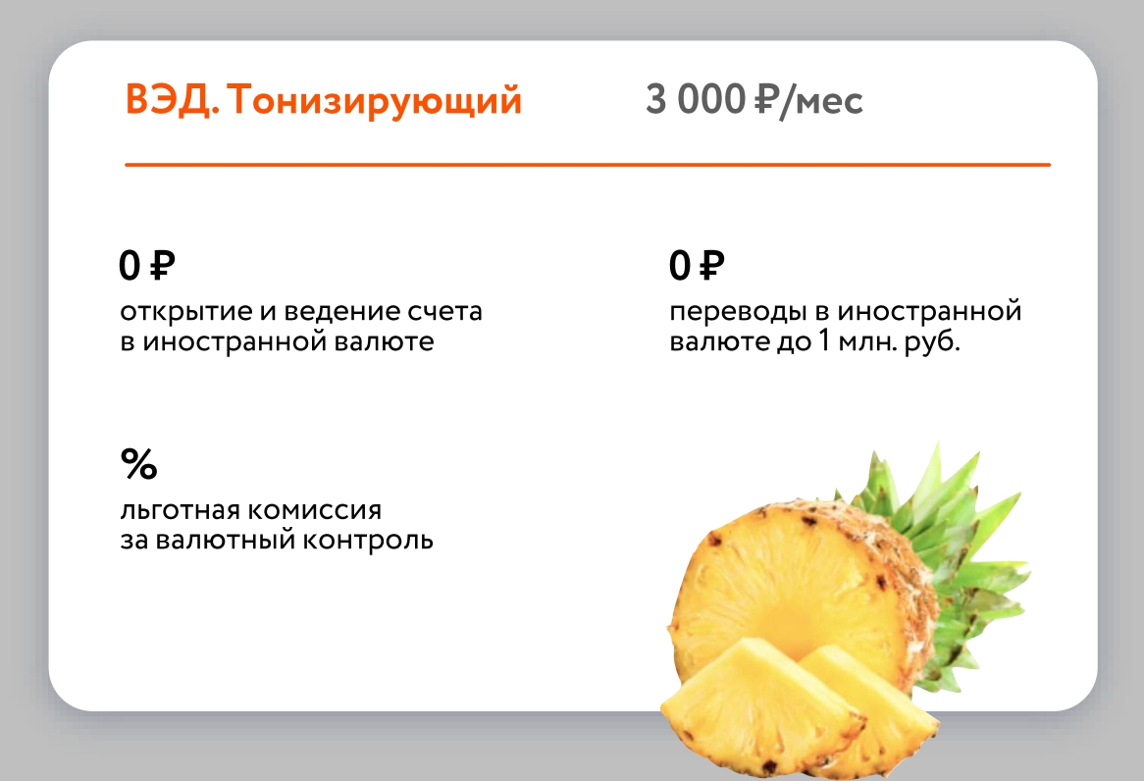

Slide 9

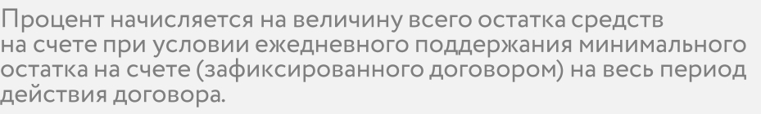




















Slide 10
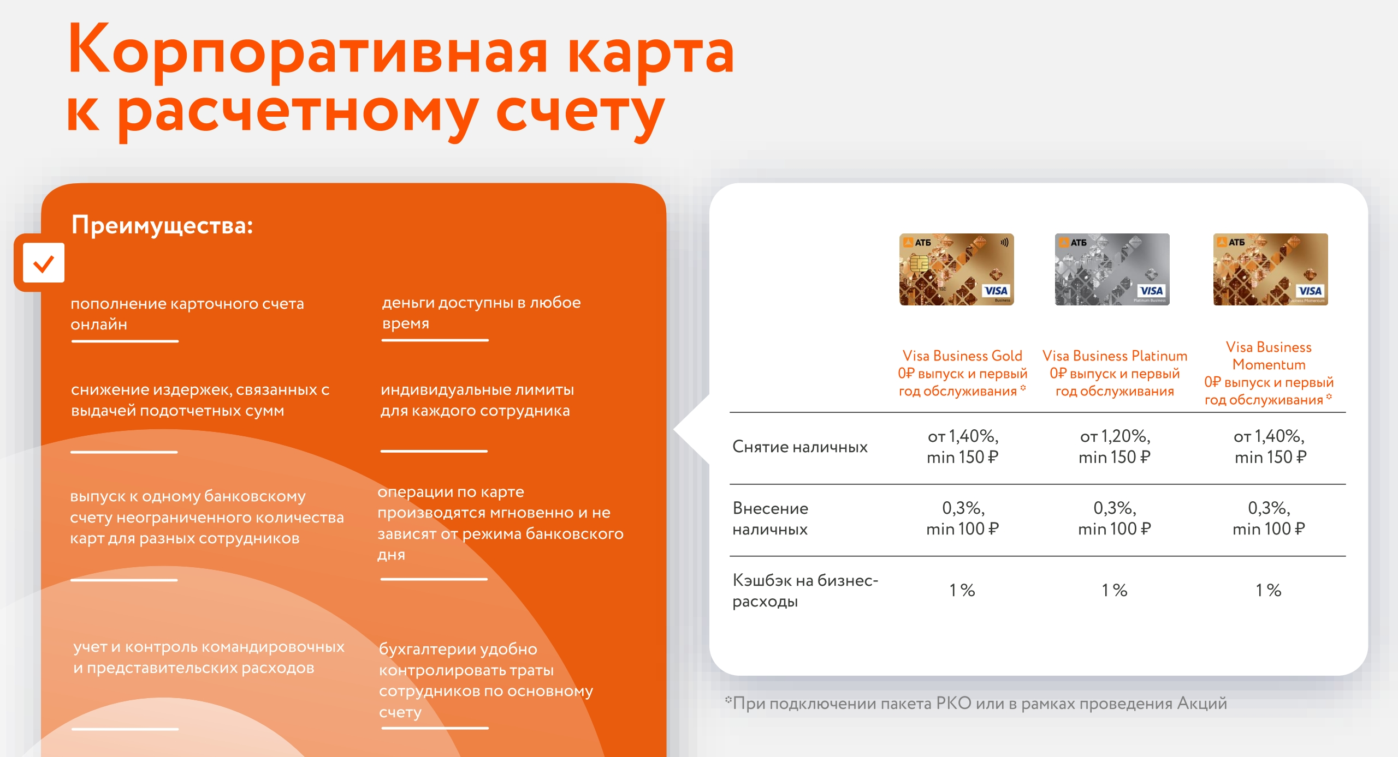

Slide 11
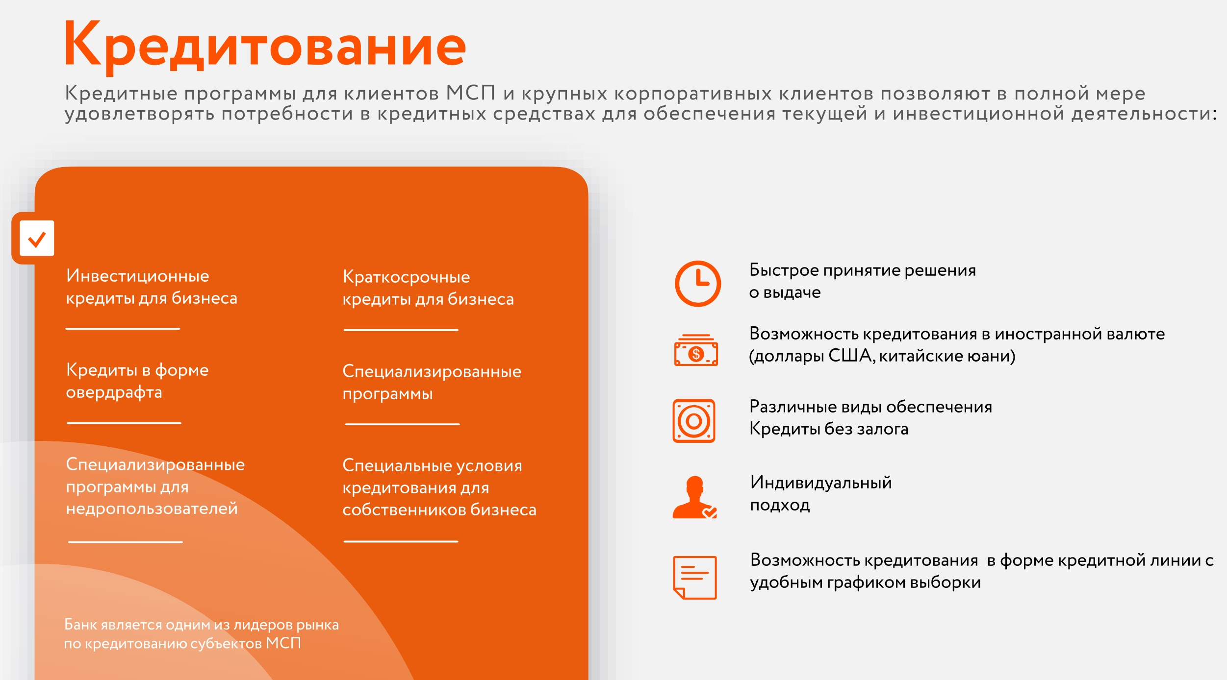

Slide 12
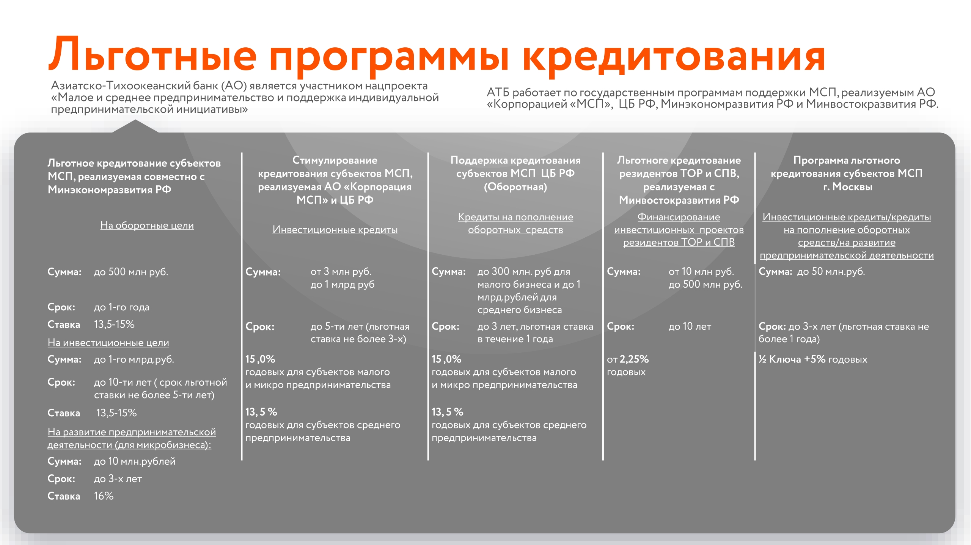

Slide 13
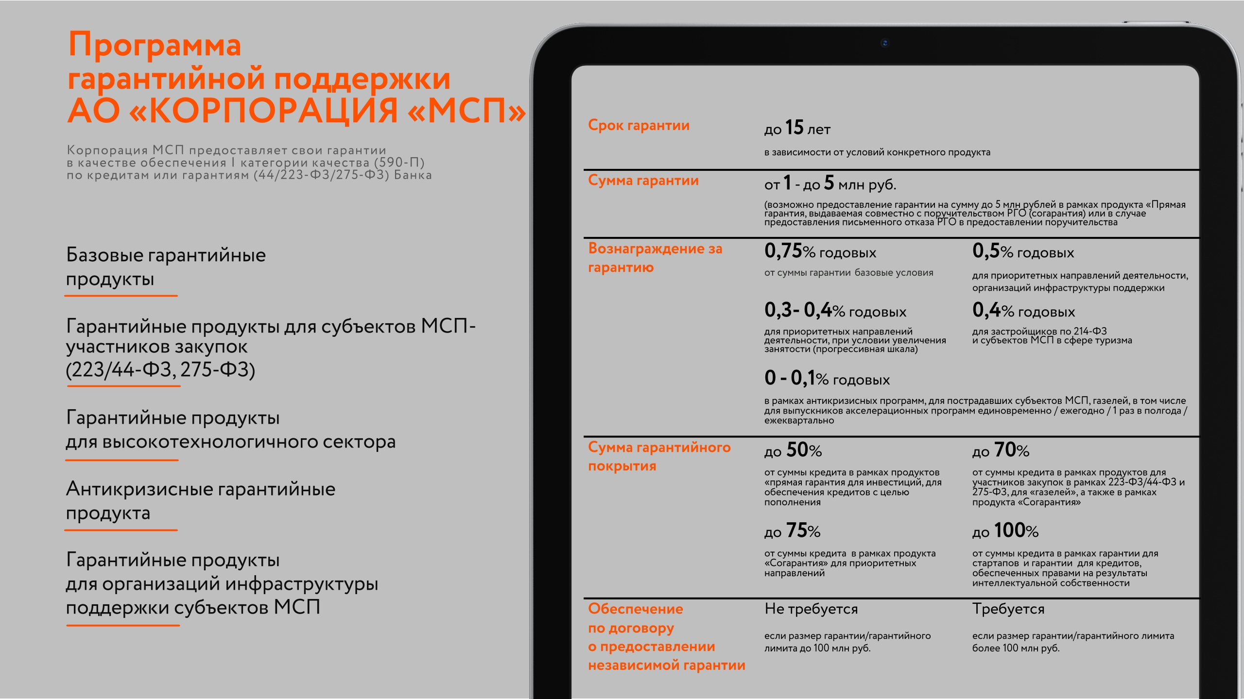
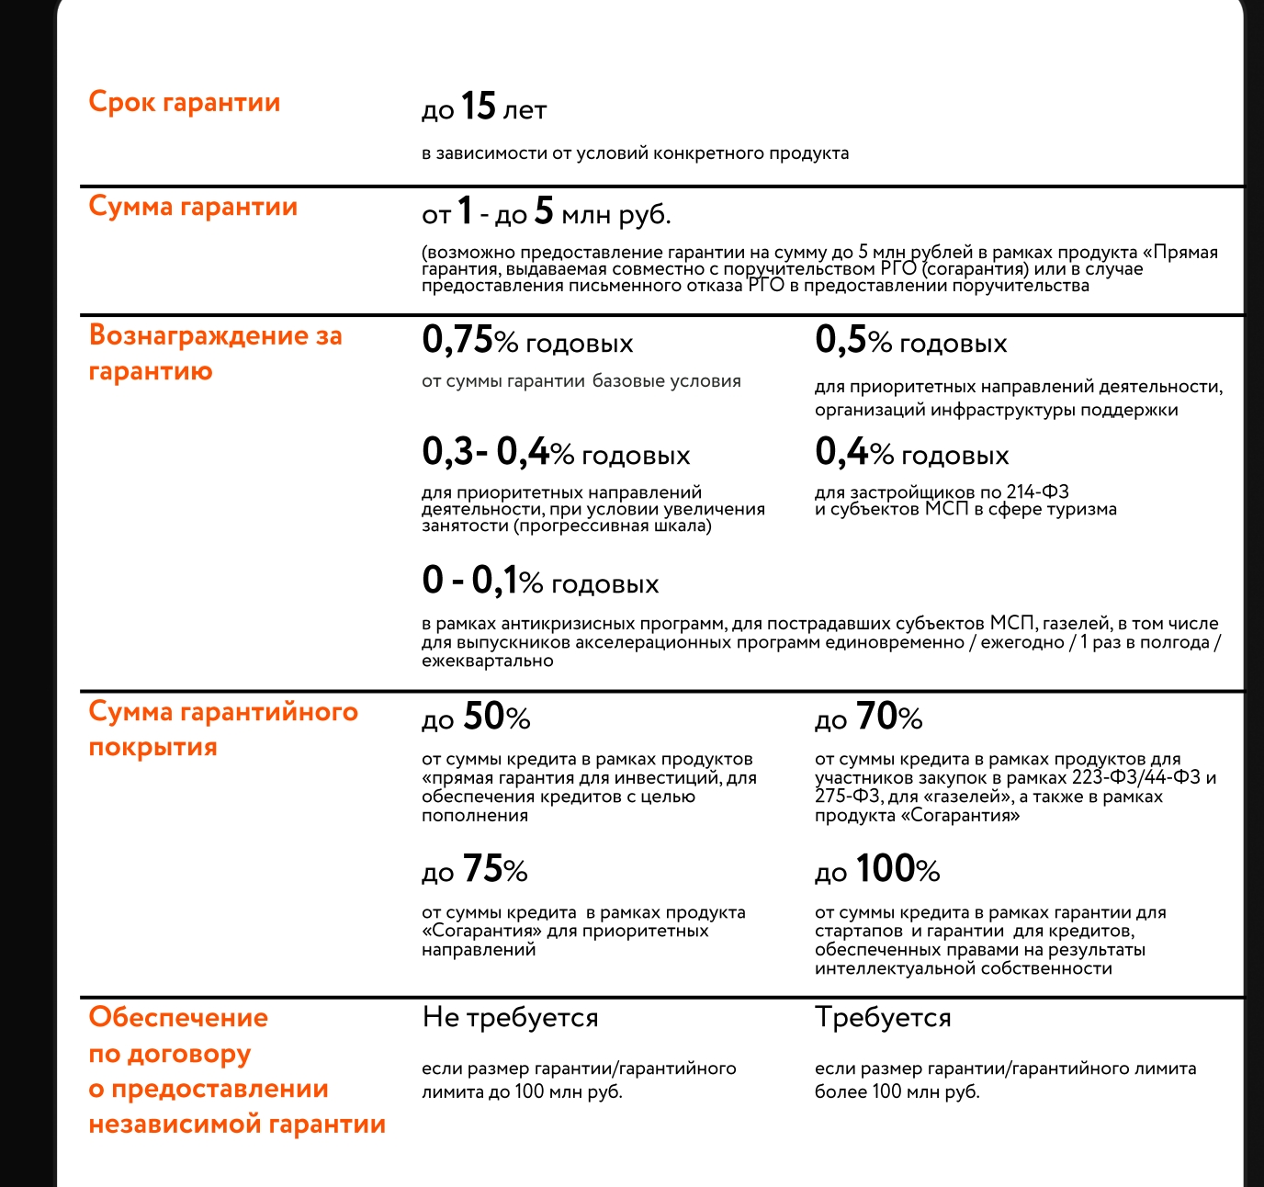
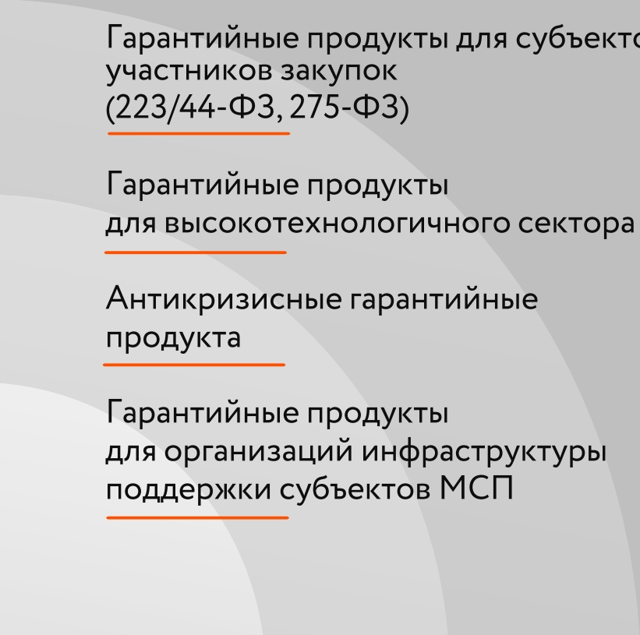

Slide 14












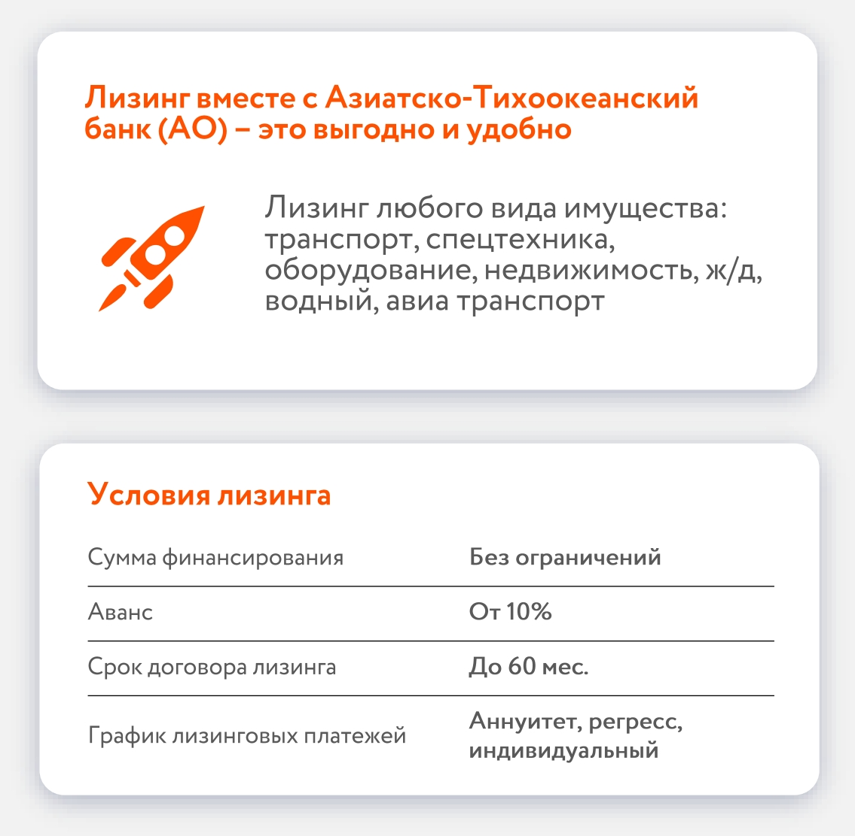

































Slide 15
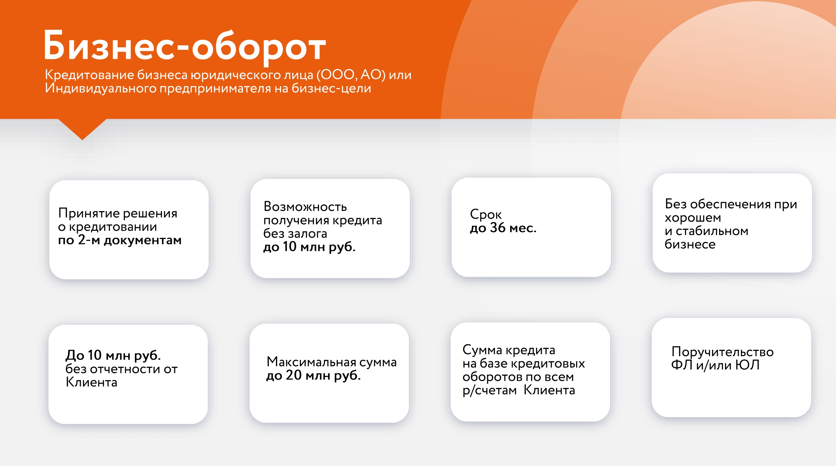

Slide 16

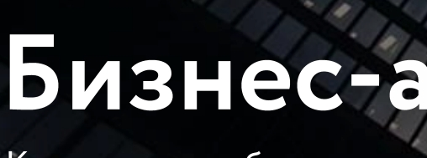












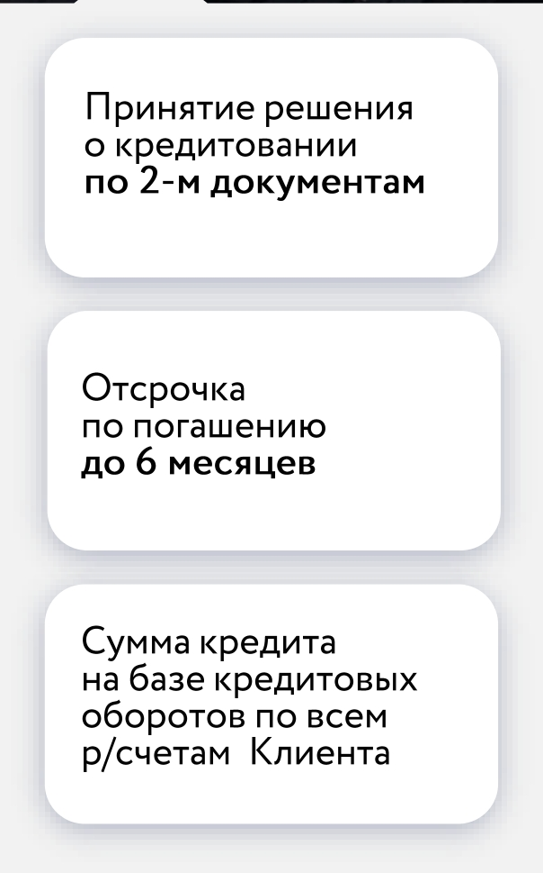
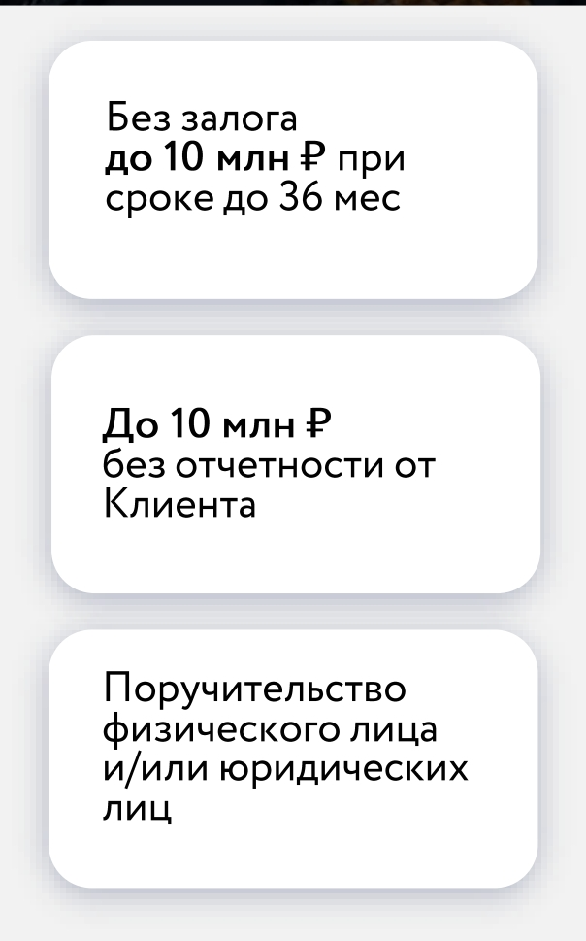
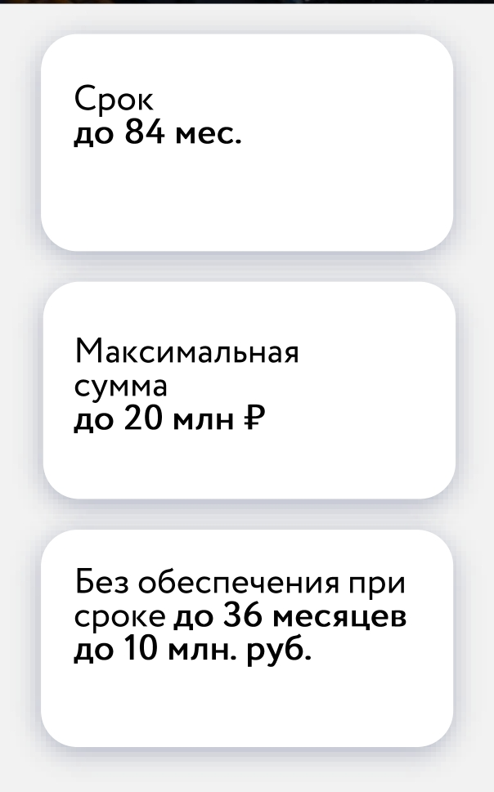

Slide 17
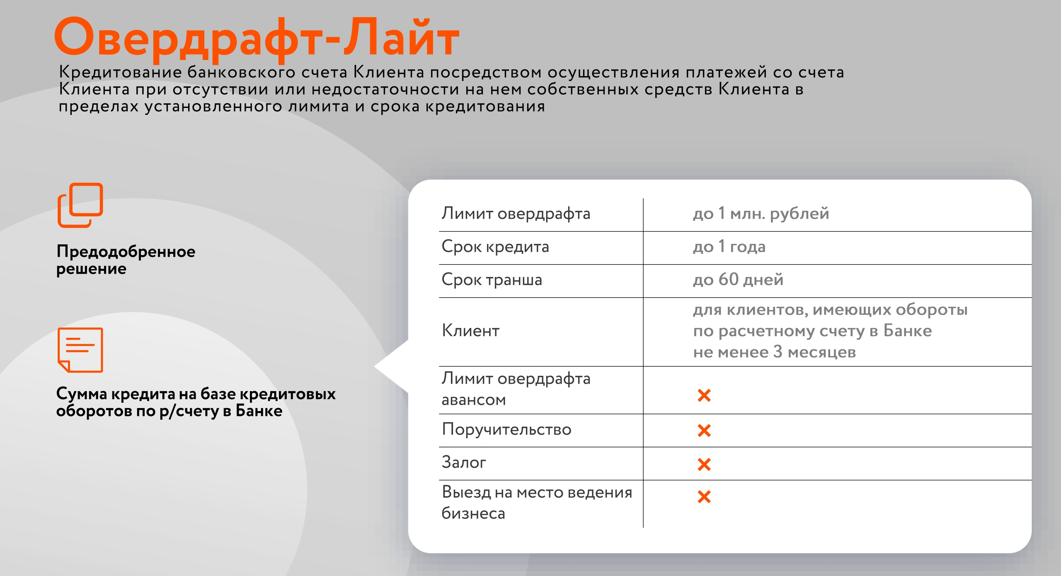

Slide 18
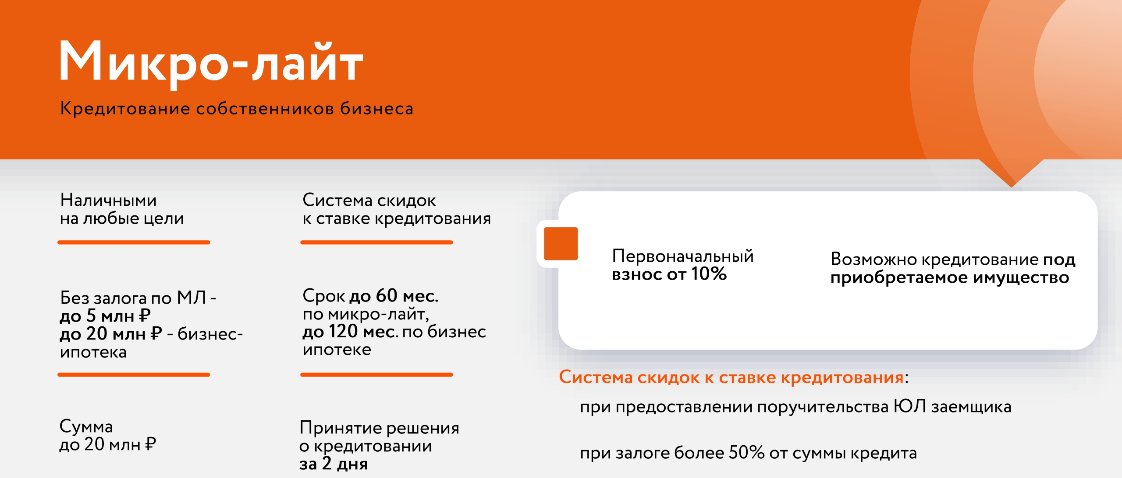




























+
•
•
•

Slide 19
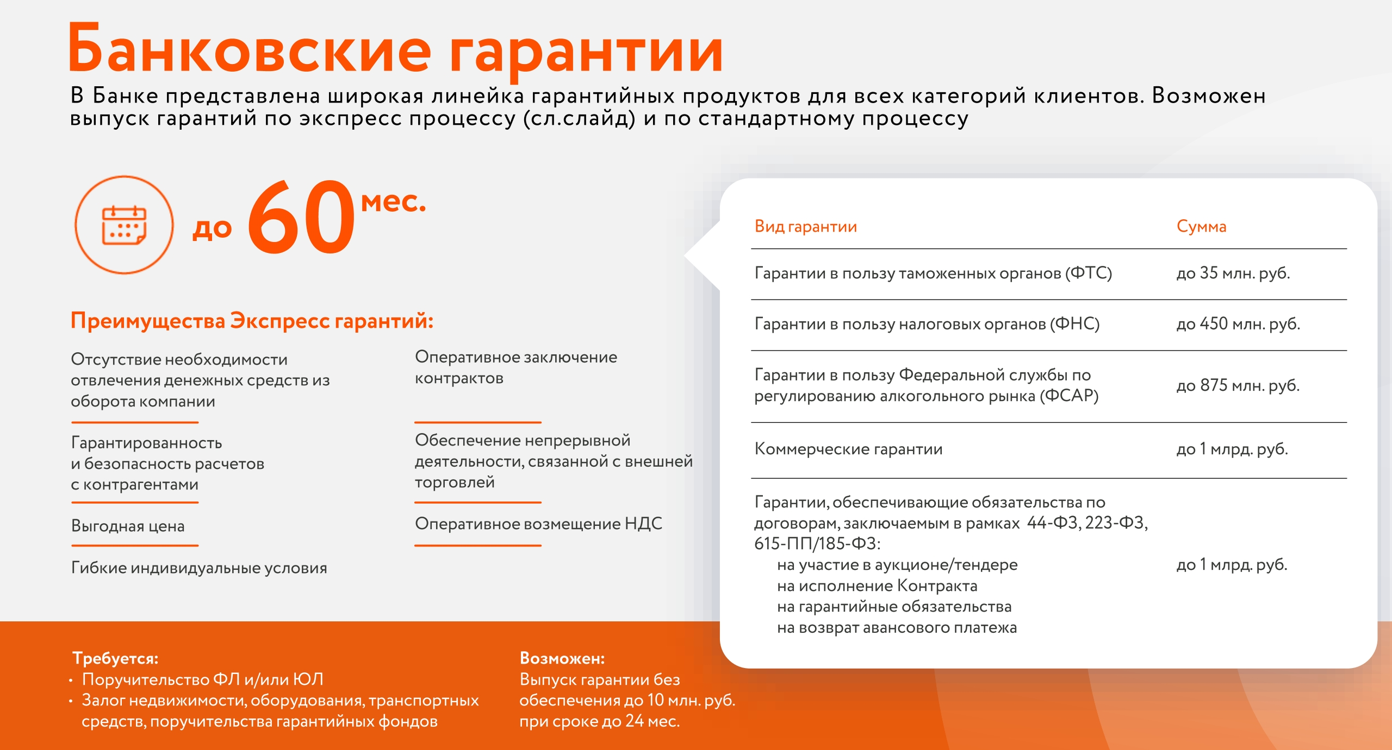
•
•
•
•

Slide 20
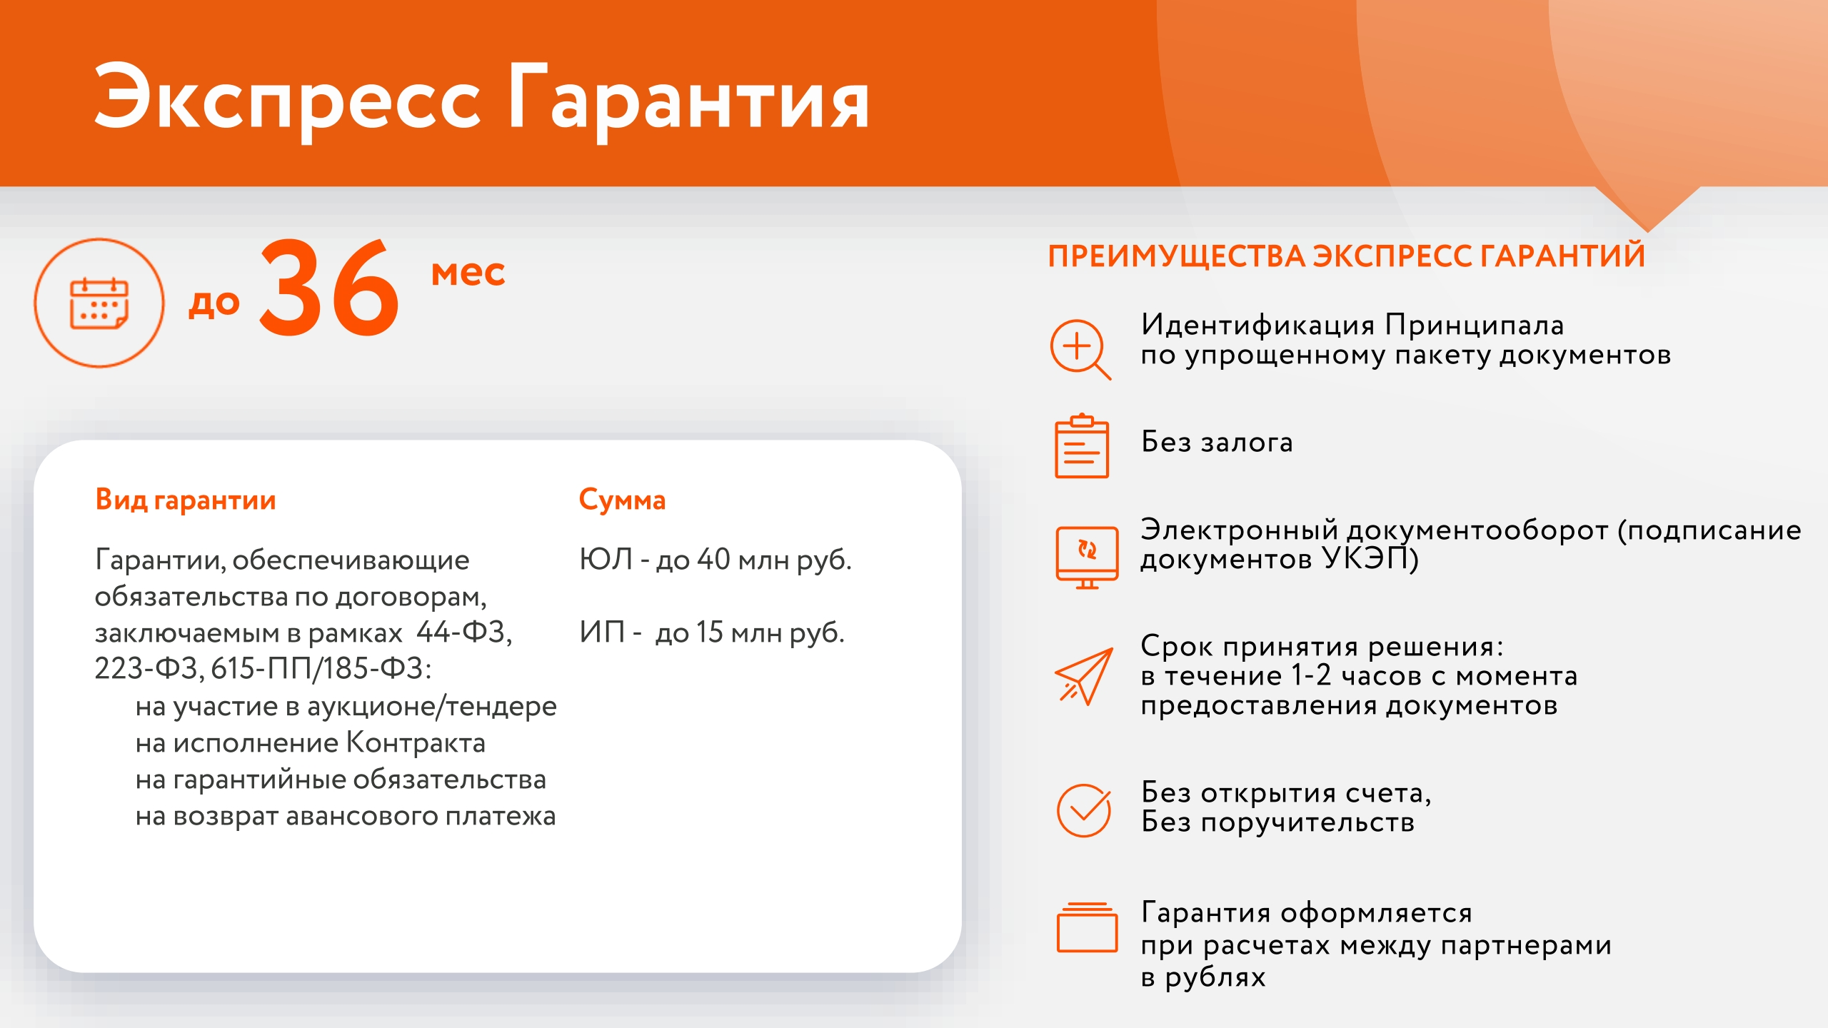
•
•
•
•

Slide 21

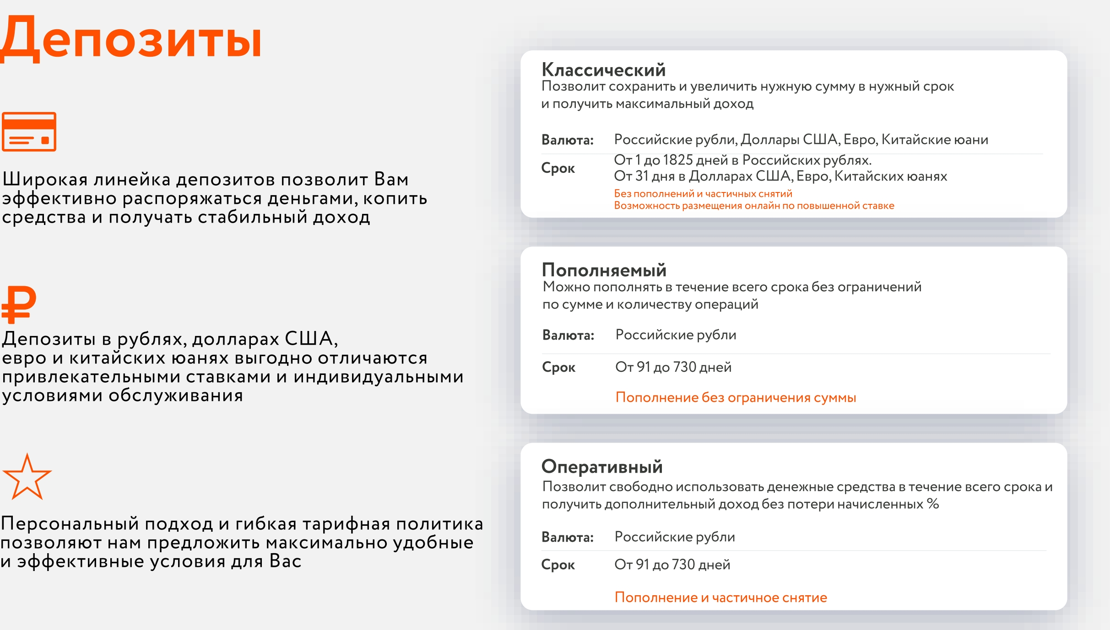

Slide 22
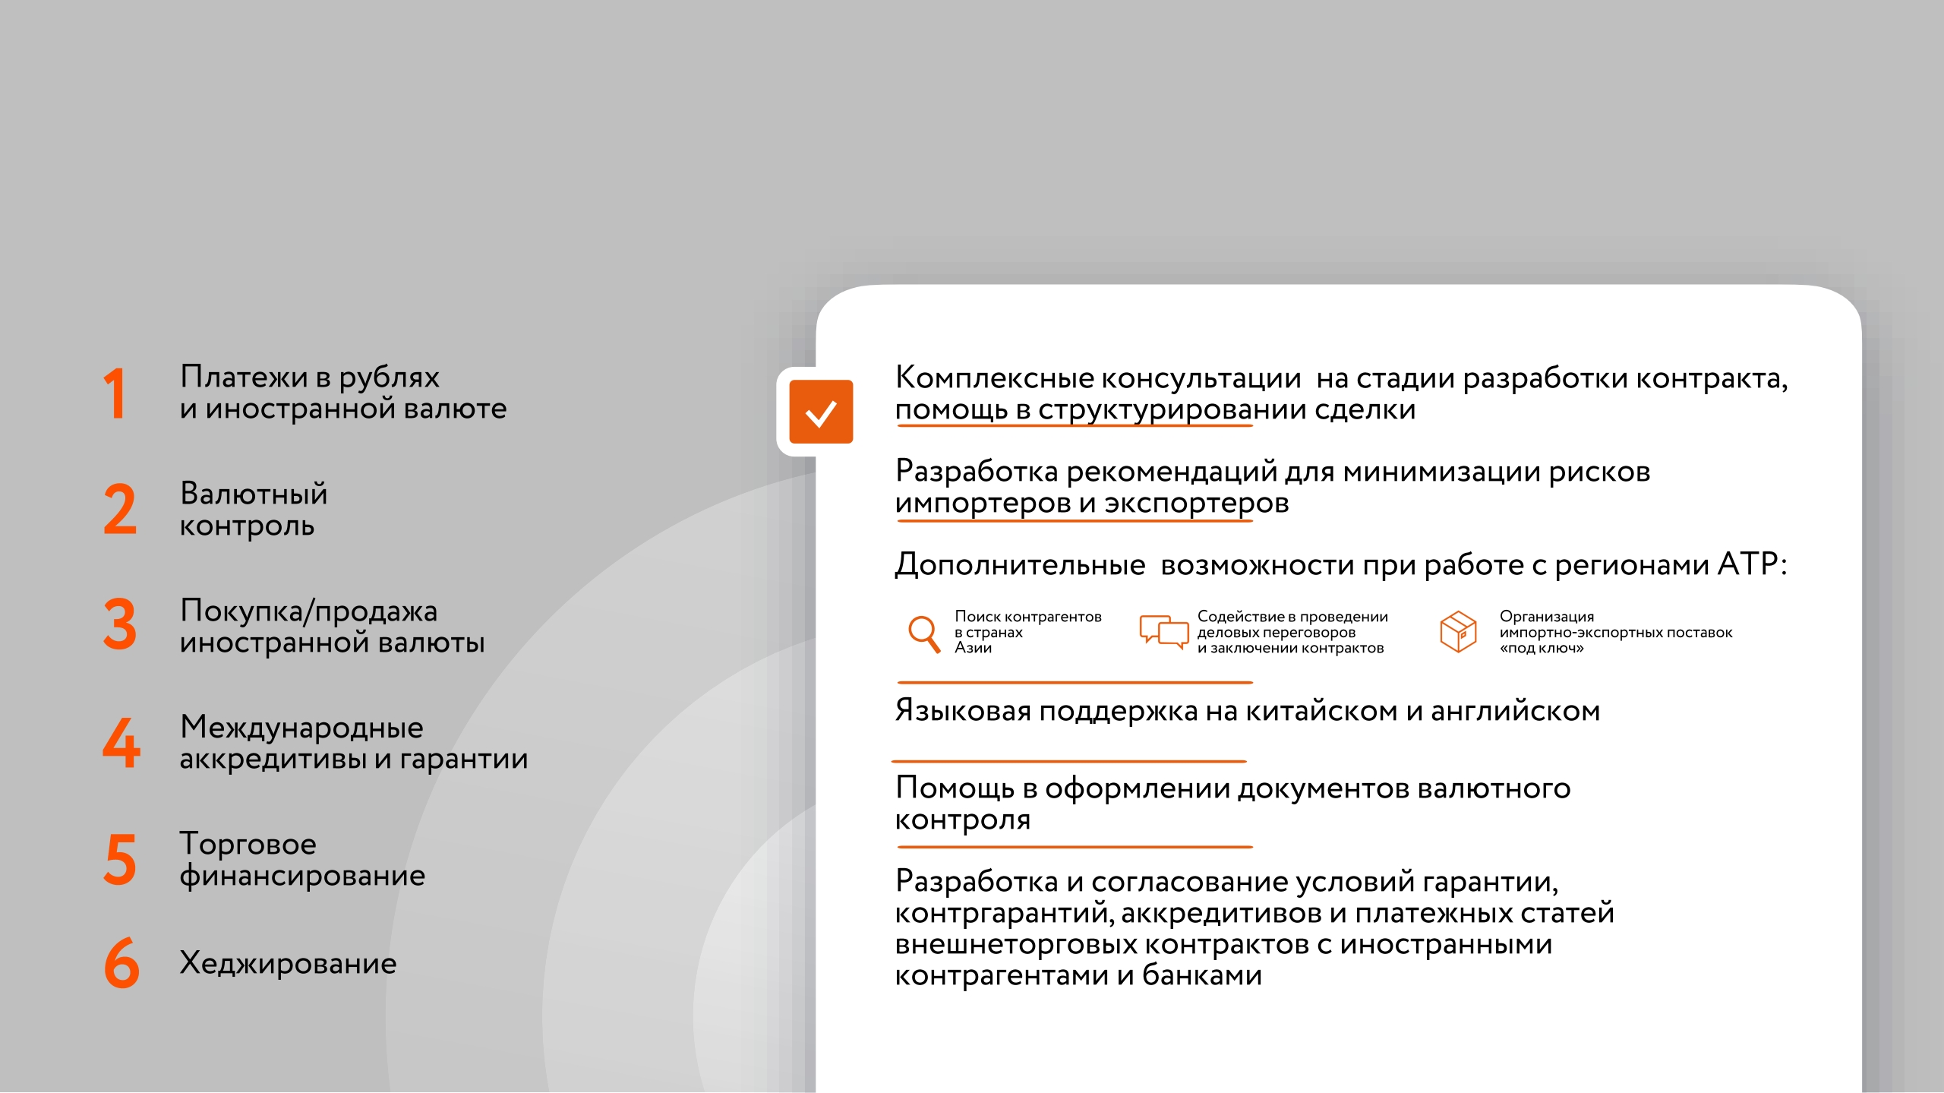










Slide 23
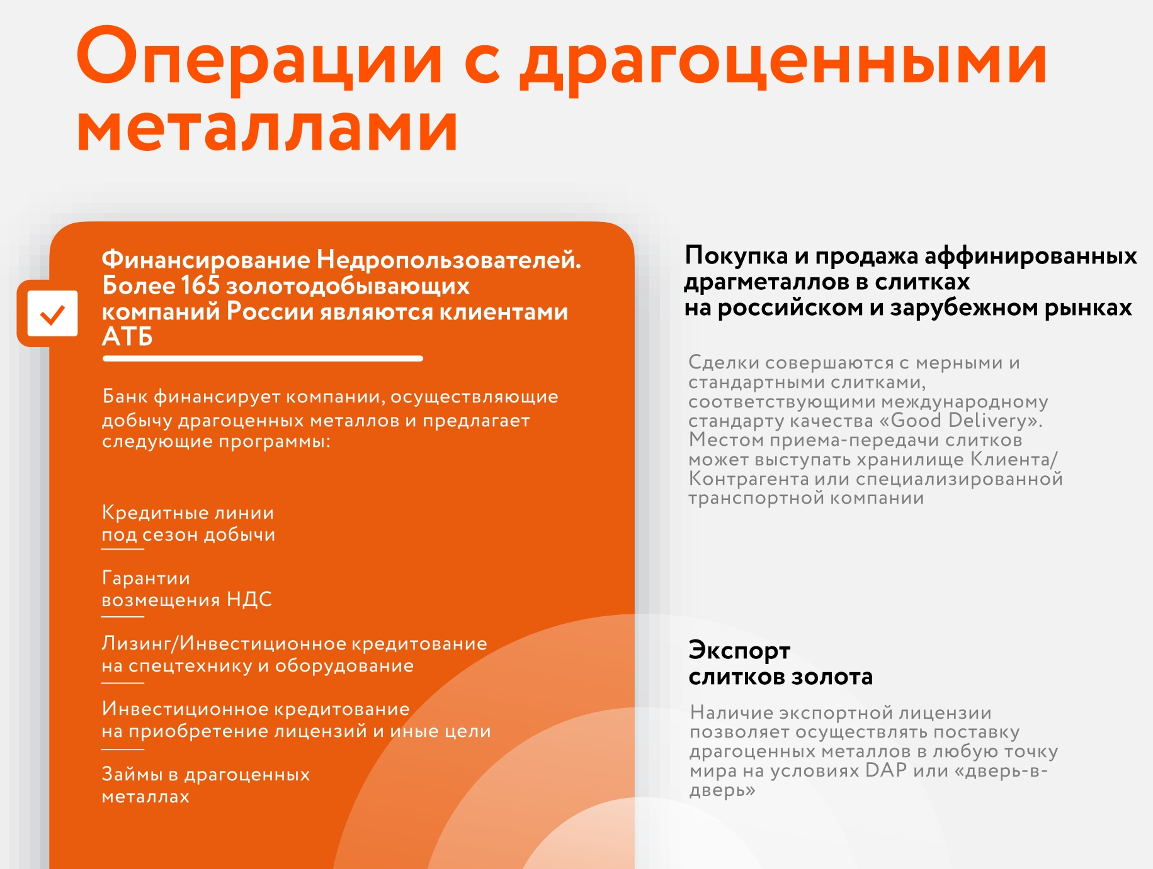








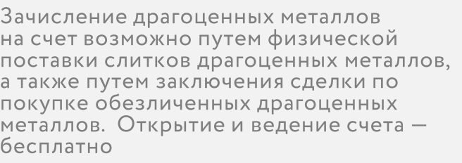
























Slide 24
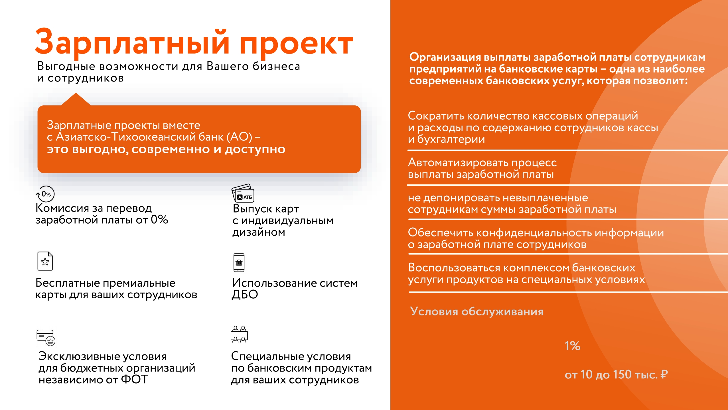
Кэшбэк при оплате по к арте
Кредитный лимит

Slide 25

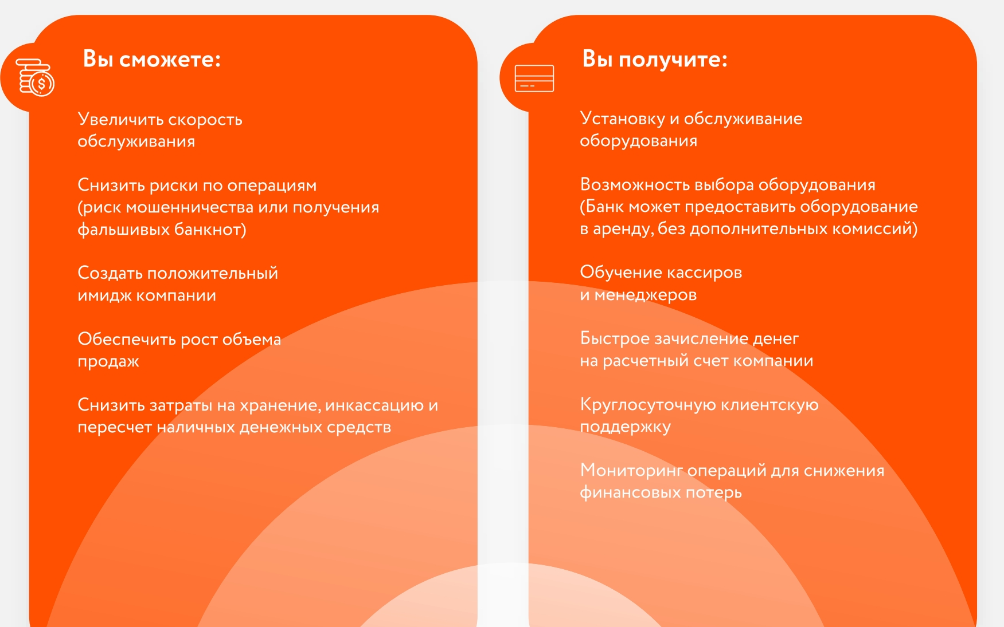

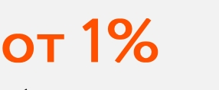


Slide 26
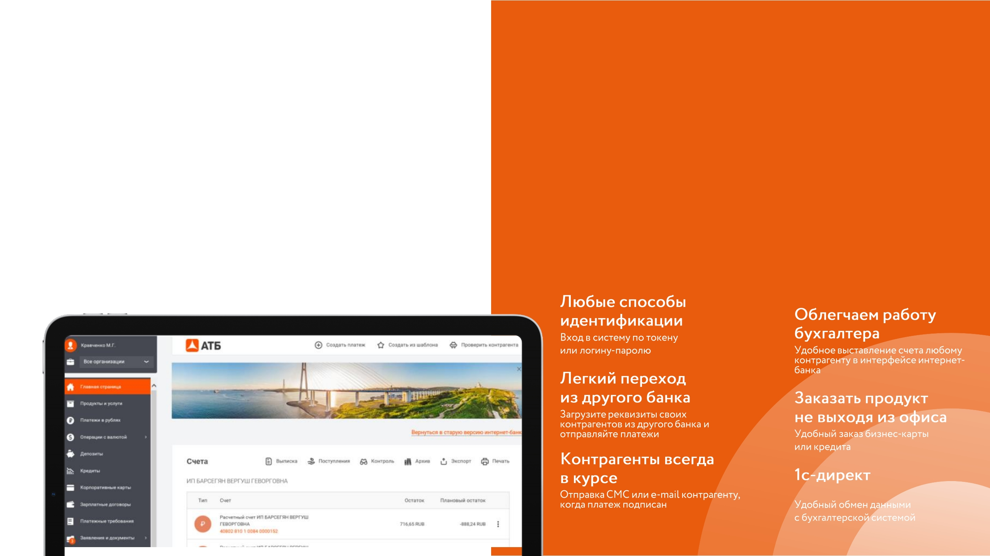


































































































Slide 27
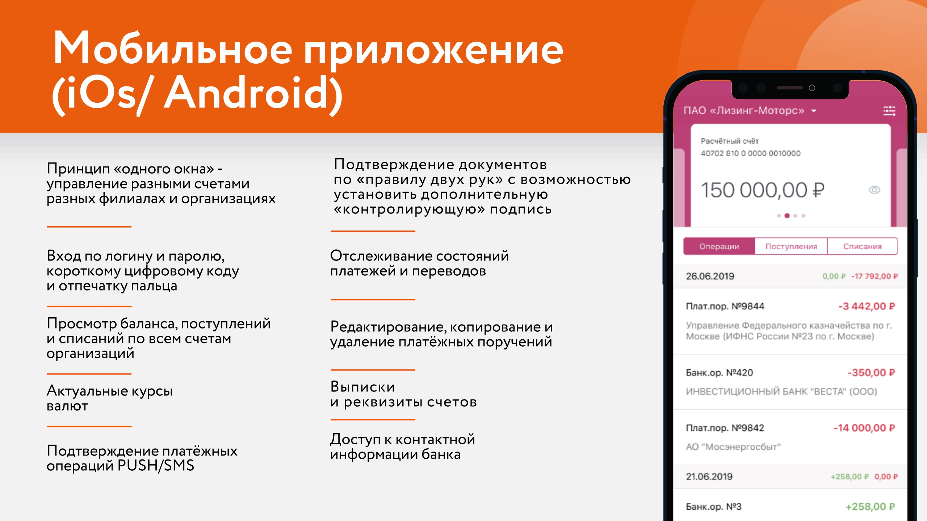

Slide 28
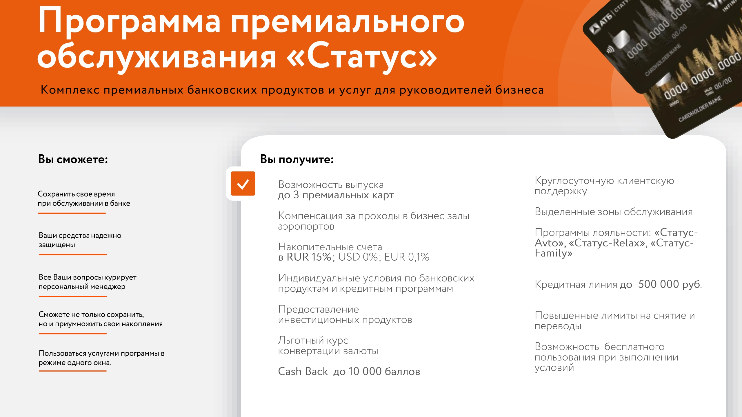

Slide 29
























Спасибо за внимание

